Slide 1
Programação WEB 2
Atividade 01 Revisão PW1
Cria o seguinte site usando apenas HTML e CSS
Professor Flávio Mota

Slide 2
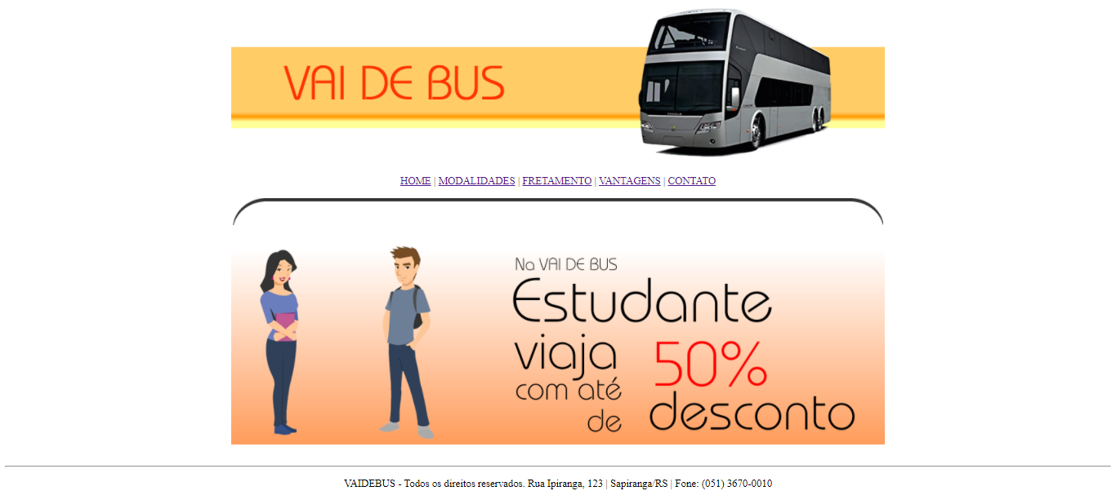
Programação WEB 2
Professor Flávio Mota

Slide 3
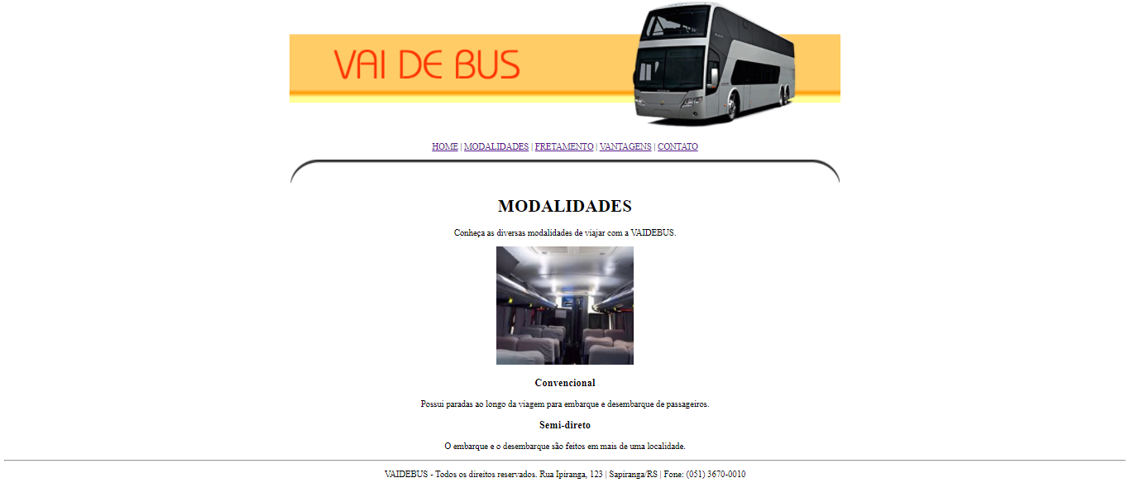
Programação WEB 2
Professor Flávio Mota

Slide 4
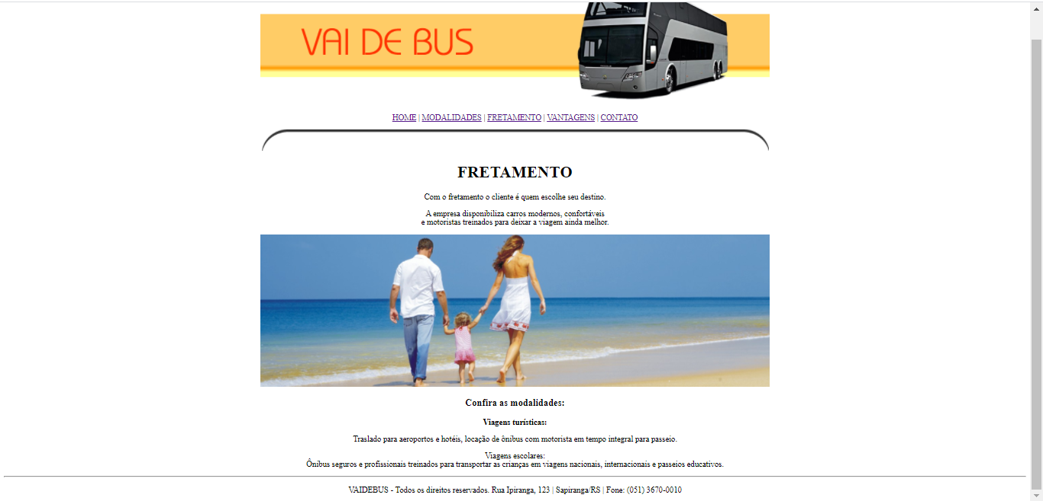
Programação WEB 2
Professor Flávio Mota

Slide 5
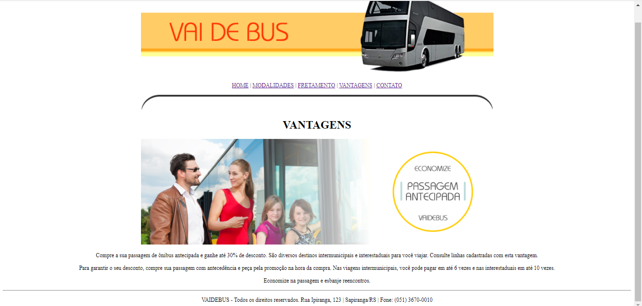
Programação WEB 2
Professor Flávio Mota

Slide 6
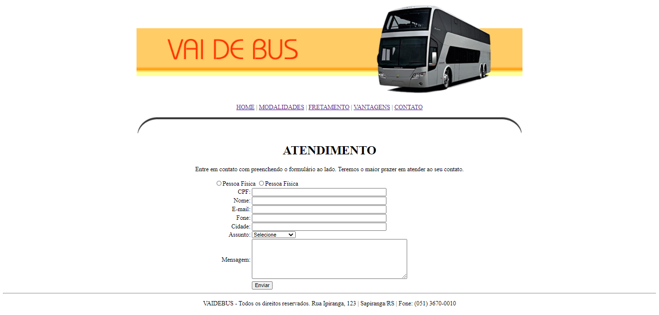
Programação WEB 2
Professor Flávio Mota

